Slide 1
FESTIVIDAD DEL CORPUS
11 de Junio 2020

Slide 2
Nos encontramos hoy, llenas del tiempo pascual ya vivido ,
Pentecostés es también la fiesta de las flores , viva expresión de lo que llamamos el ciclo de la vida y el movimiento continuo del tiempo, que nos permite renovarnos y renacer en el Amor.
Conscientes de los dones recibidos,
ricas en talentos, que nos reconocemos unas a otras ,
felices y confiadas porque el Espíritu de Amor está con nosotras,
celebramos hoy la festividad del Cuerpo y Sangre de Cristo,
Vida entregada para que también nosotras podamos ser Vida plena.
.

Slide 3
Tenemos sed de agua viva
Como la samaritana al lado del pozo, tenemos sed de agua viva ,
Sobre todo en estos tiempos difíciles y extraños de confinamiento,
donde nos reconocemos con miedos inseguridades, desconfianzas..
Tenemos presente :
- El sufrimiento de los enfermos y de las familias que han perdido sus puestos de trabajo.
- Las mujeres y criaturas que han sufrido violencia y abusos.
- La soledad en la que han muerto muchas personas mayores.
- Pero, al mismo tiempo, nos sentimos agradecidas por tantos gestos de solidaridad que se han dado.
Cristo nos invita a nacer de nuevo, a nacer del agua y del Espíritu.

Slide 4
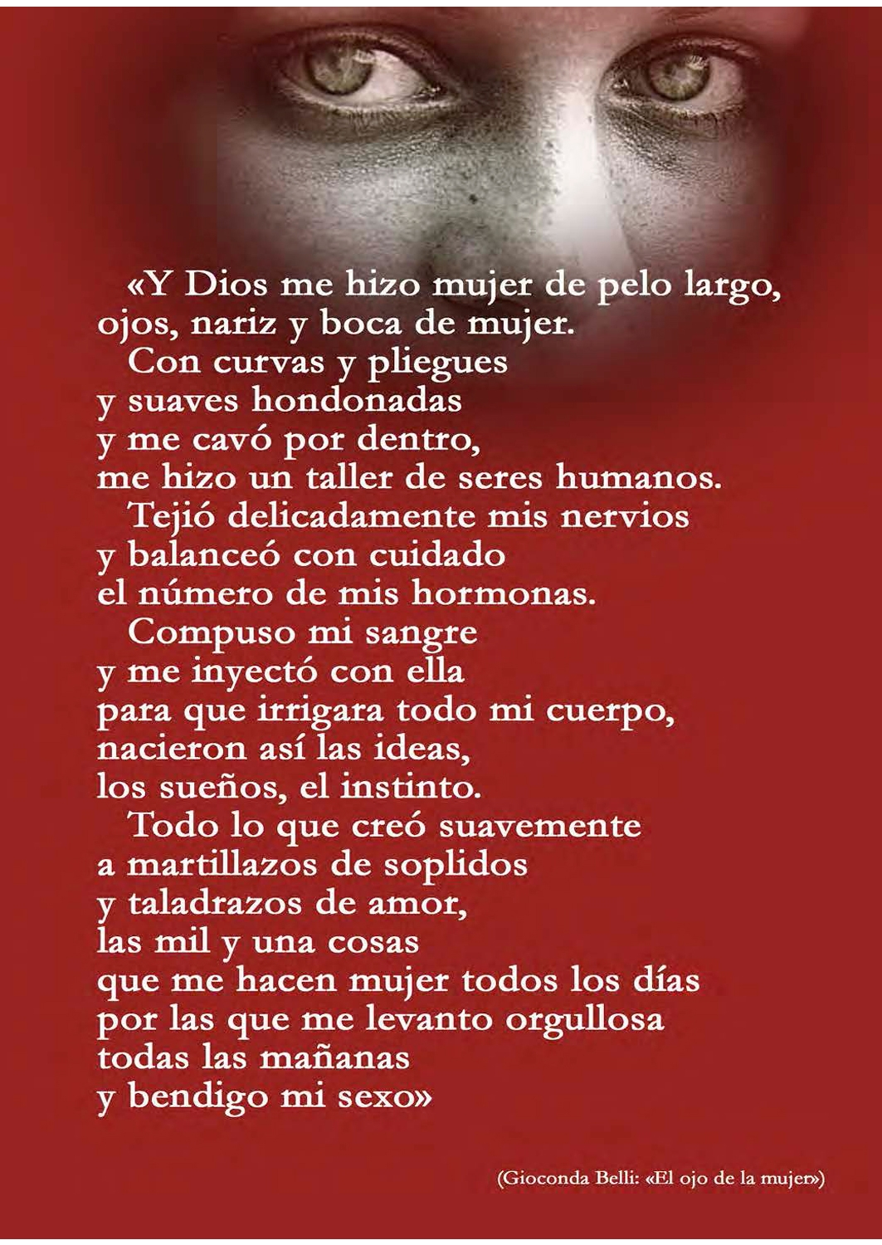
Desde la bendición de la creación, estoy contenta de ser quien soy , de mi cuerpo,
desde donde puedo pensar, amar y actuar

Slide 5
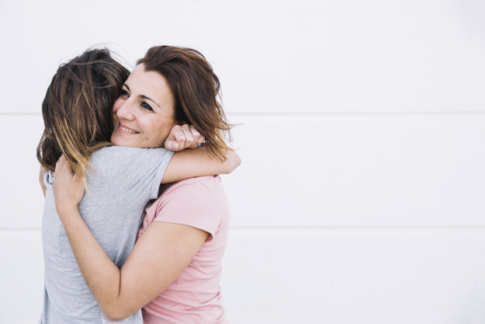
El cuerpo es nuestra presencia, epifanía de nuestro ser, revelación.
La palabra se hace cuerpo y se expresa a través del pensamiento, la palabra y la acción, que se corresponden con el corazón, la boca y las
manos.
El corazón es el lugar de la inteligencia y el amor, de la vulnerabilidad y la consciencia.
Dios nos ha dado un «corazón para pensar» (Si 17, 6). “convertiré vuestro corazón de piedra en un corazón de carne (Ez 36, 25)
Es espacio de misericordia y acogida,
donde se recobra la dignidad , la autoestima y se cultiva la esperanza.

Slide 6
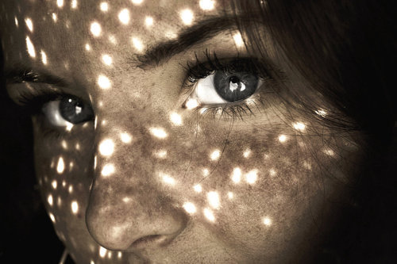
La autenticidad del corazón se expresa en la mirada ;
Los ojos son expresión de la lucidez, del amor;
Vivir con los ojos abiertos a la realidad nos permite descubrir la originalidad de cada persona , romper prejuicios, detectar injusticias, ser sensibles,
ver posibilidades de acción

Slide 7
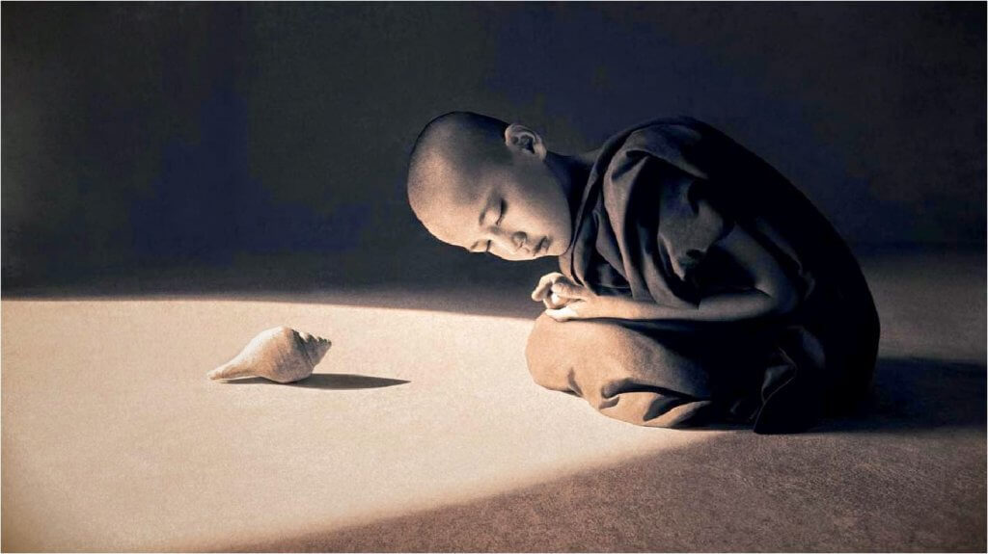
La palabra y el silencio entran a nuestro cuerpo a través del oído, es la vía de la comprensión y la acogida;
saber escuchar es hacer callar el ego, des-centrarse;
descubrir la presencia escondida, sutil, prudente.
Cuando la Palabra se hace oído, transforma la manera de escuchar, entonces se oye el clamor del pueblo, el grito de los pobres, de las mujeres violentadas, de las abandonadas , de las silenciadas...

Slide 8
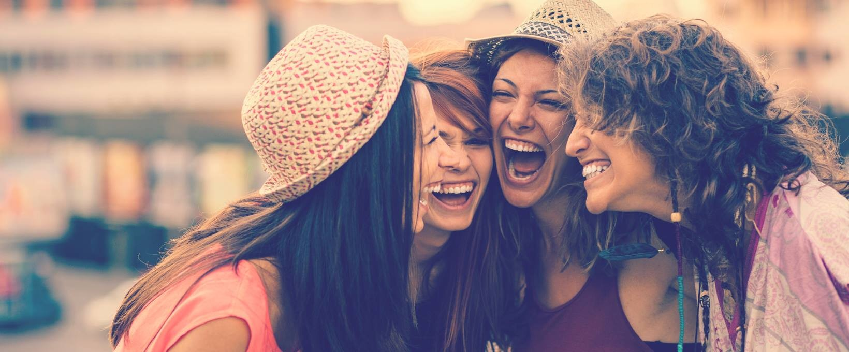
A través de la boca respiramos y nos comunicamos;
comemos,bebemos, besamos.
Cuando la Palabra se hace cuerpo en la boca, anuncia vida para todas y todos, proclama la grandeza de Dios, canta caminos de liberación para el pueblo.
María pronunció un sí fiel y confiado que le permitió dar a luz a la Luz ;
la samaritana probó el agua viva que Jesús le ofreció y Tamar denunció con coraje la injusticia,
Febe, Junia, Prisca y muchas otras, proclamaron el Evangelio y fueron apóstoles y líderes de las primeras comunidades .

Slide 9
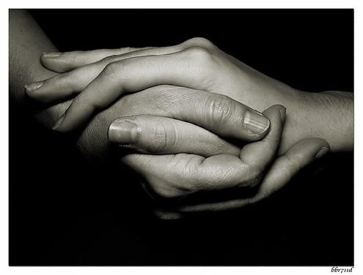
Las manos, vía del tacto, del contacto, de las caricias y los abrazos; expresan la posibilidad de hacer y de relacionarnos . Cuando la Palabra se hace manos, las transforma en instrumentos de cuidado hacia los demás, de la Naturaleza, de
todo lo que nos rodea.

Slide 10
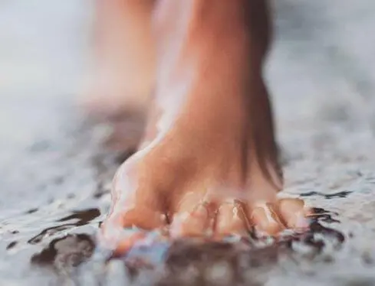
Los pies son símbolo de la orientación y la dirección que lleva nuestra vida.
¿Hacia dónde caminas ?
¿ Junto a quién caminas?
¿ Cómo caminas ?
Tus pasos pueden ser arriesgados, firmes, pacíficos, guía para los demás, capaces de la danza, de pararse para atender, de emprender nuevos caminos...

Slide 11
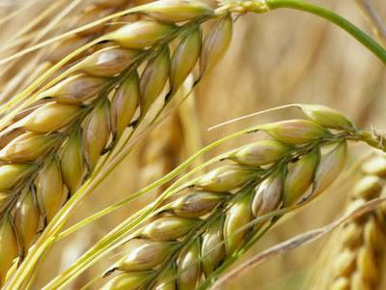
2. Oración comunitária
Aquí se puede mostrar las fotos de los cuerpos que han ido enviando . O bien mostrar batería de imágenes de cuerpos de mujeres.
Pedir a algunas compañeras que se preparen una oración para compartirla y animar a que escriban en el chat una aportación como oración comunitaria.
Música de fondo
Imagen del collage de fotos enviadas

Slide 12
3. Jesús: el Pan de Vida
“Todas y todos nosotros, judíos y griegos, esclavos y libres, mujeres y hombres, niños y jóvenes, hemos sido bautizados en un solo Espíritu para formar un solo cuerpo y todas y todos hemos recibido como bebida un solo Espíritu» (1Co 12.13)
“El pan que yo daré es mi carne : para que dé vida al mundo.
Mi carne es verdadero alimento y mi sangre verdadera bebida.
Quien come de mi carne y bebe mi sangre está en mi y yo en él ».”
(Jn 6, 51-58)

Slide 13
La salvación está presente en las palabras y gestos de Jesús: « Tomad y comed, esto es mi cuerpo (...) Bebed todos , que esto es mi sangre »
(Mt 26,26-28).
La salvación está presente y activa en los cuerpos de las mujeres . Cuerpos que se desgastan mientras labran la tierra, mientras trabajan en las fábricas y en casa, removiendo cazuelas y limpiando pisos; hilando, tejiendo cosiendo y lavando ropa; cuerpos que piensan, que enseñan, que investigan, que hablan en público; mujeres que organizan, lideran luchas y dirigen cantos; cuerpos que se multiplican en otras vidas .
Es el cuerpo de cada mujer, eucarísticamente dado, para dar vida a la vida de los demás.
Partir el pan y distribuirlo, estar en comunión con el cuerpo y sangre de Cristo hasta que Él venga nuevamente, significa para todas las mujeres de hoy,
aún en el medio de las más miserables y negativas situaciones,
tener la oportunidad de crecer interiormente, de hacer crecer, de vivir en la sociedad y en la comunidad creyente, el acto divino de entrega y amor.
Que este acto sacramental pueda convertirse en una presencia real, reconocida, acreditada y vivida .
(Clara Luchetti Bingemer- CiJ, n.211)

Slide 14
4. ORACIÓN FINAL
En la fiesta del Corpus , se cumple la promesa de Cristo resucitado
Esta es mi alianza definitiva con vosotras y con la humanidad entera:
vosotras seréis mi cuerpo visible que es capaz de acoger
y mi sangre que se vuelve vida,
y yo seré el pan que os alimente
y el vino que os alegre e ilusione.
Yo alimentaré vuestro cuerpo y esperanza,
os daré fortaleza y notaréis mi ternura ,
mantendré vuestra llama de amor viva.
En vuestras entrañas yermas nacerá la vida,
para que podáis crecer y madurar,
Y gozar así, de la plenitud de mi gracia

Slide 15
Vosotras elevaréis allí donde viváis ,
el signo de un Dios que es todo amor.
Pan hecho carne ,
Vino que es pasión,
Palabra corporal, verdadera y buena,
encarnación en esta historia.
Misterio de intimidad humana y divina,
de relación fecunda en estos tiempos concretos, en nuestra historia común.
Y yo estaré con vosotras todos los días,
a cualquier hora y en cualquier lugar.
Siempre.
Es mi palabra y mi promesa

Slide 16
¡Buena fiesta del Corpus!
Gracias por participar en esta oración

